Slide 1

TP PROJET SCRUM/DevSecOps
Hugo Siriphong
Mathis Delaitre

Slide 2

Introduction
Notre projet SCRUM/DevSecOps vise à développer une application web sécurisée et fiable, destinée à des tests de pénétration (WEB APP PEN TEST), en utilisant les méthodes Agiles de SCRUM et les principes de sécurité DevSecOps. Cette documentation Git garantit une traçabilité complète du développement, depuis la création du dépôt jusqu'aux derniers commits, en assurant transparence et gestion rigoureuse des versions. Elle servira également de référence pour les décisions prises tout au long du processus, assurant la cohérence et la sécurité de l'application.

Slide 3

Scrum
Le Scrum est une méthodologie agile pour la gestion de projets, principalement utilisée dans le développement de logiciels. Elle se caractérise par des cycles de travail itératifs et incrémentaux appelés "sprints", généralement de deux à quatre semaines. Les principaux rôles dans Scrum sont : le Product Owner, qui définit les priorités et les exigences du produit; le Scrum Master, qui facilite les processus et résout les obstacles; et l'équipe de développement, qui conçoit, code, et teste le produit. Chaque rôle travaille ensemble pour livrer des versions fonctionnelles du produit à la fin de chaque sprint.

Slide 4
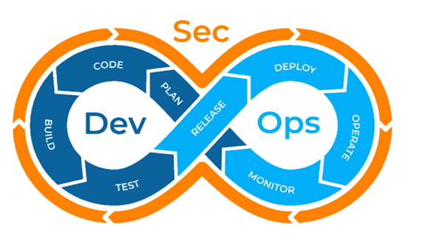
DevSecOps
DevSecOps est une méthodologie de développement logiciel qui intègre les pratiques de sécurité dès les premières étapes du cycle de vie du développement, en les combinant avec DevOps. Elle vise à créer des applications sécurisées de manière proactive, en intégrant la sécurité à chaque phase du développement pour réduire les risques et améliorer la qualité du produit.

Slide 5
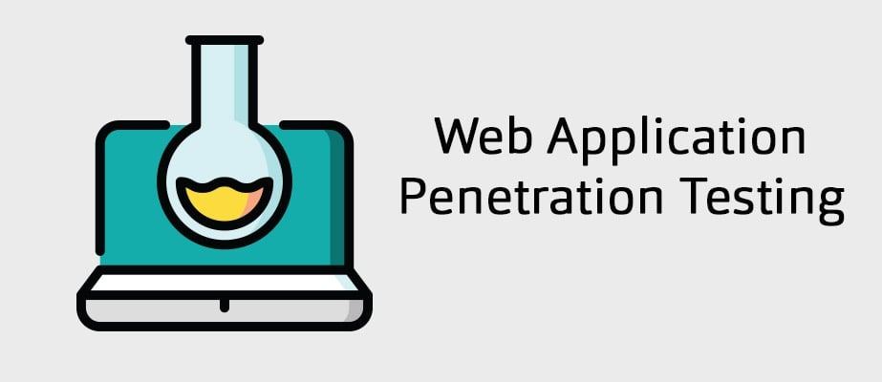
Web App Pen Test
Un test de pénétration d'application web (web app pen test) est une attaque simulée visant à identifier et exploiter les vulnérabilités d'une application web. Il consiste à recueillir des informations, à scanner les vulnérabilités, à les exploiter pour évaluer leur impact, et à rapporter les résultats avec des recommandations. Cette approche proactive aide les organisations à améliorer leur sécurité en traitant les faiblesses avant que des acteurs malveillants ne puissent les exploiter.

Slide 6
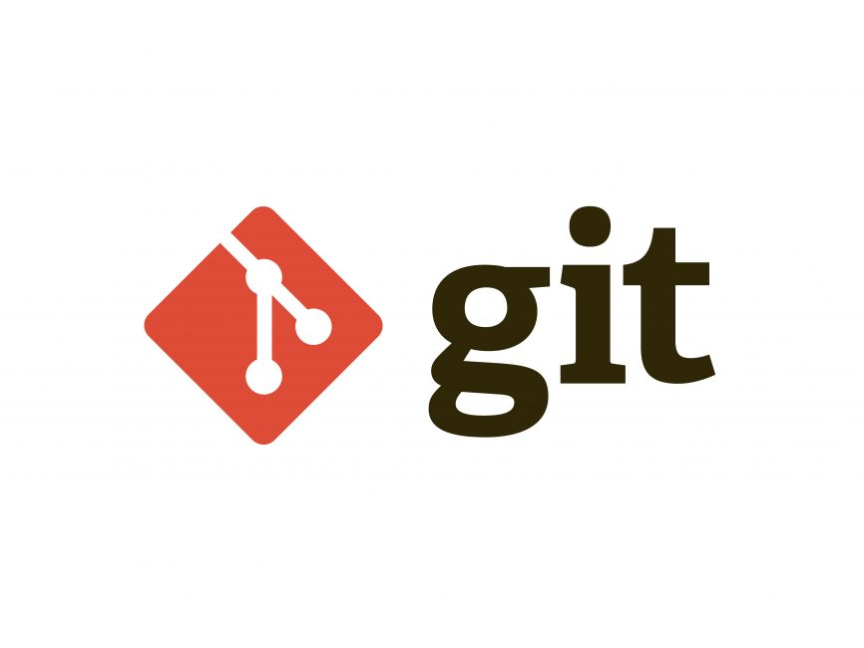
Git
Git est un système de contrôle de version qui enregistre les modifications apportées à un projet sous forme de commits avec des messages descriptifs, facilitant ainsi le suivi de l'évolution du code. Grâce aux branches, il est possible de travailler sur des versions distinctes du projet, tandis que les opérations de fusion permettent de combiner ces versions. Git facilite également le travail collaboratif en permettant le partage de code entre développeurs via des opérations de poussée (push) et de tirage (pull) depuis des dépôts locaux ou distants, en faisant un outil incontournable pour gérer l'évolution des projets logiciels et collaborer efficacement sur leur développement.

Slide 7
Installation Git
https://git-scm.com/downloads

Slide 8
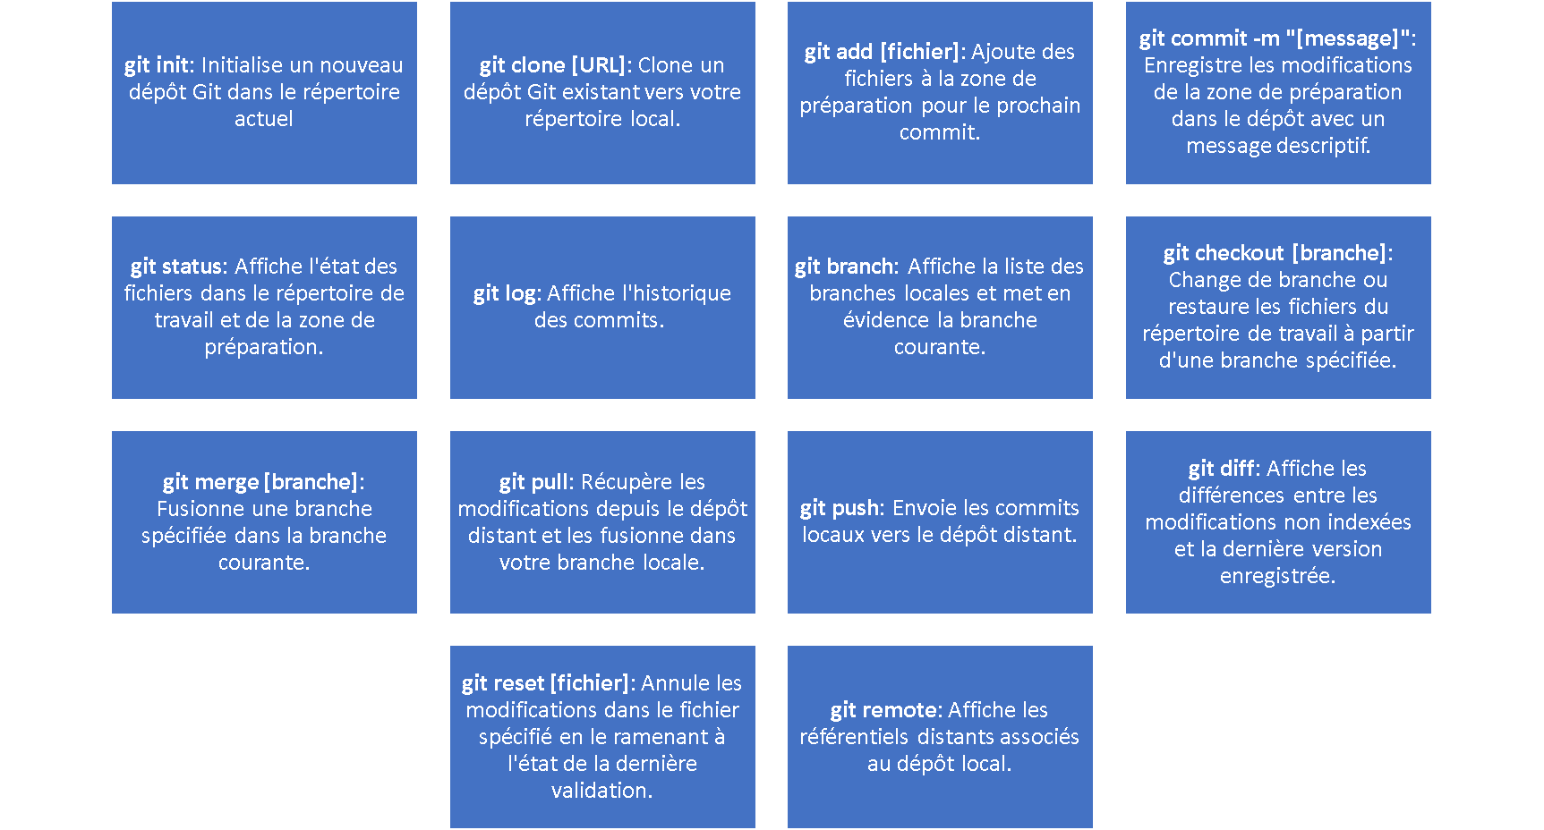
Fonctionnalité des commandes Git

Slide 9
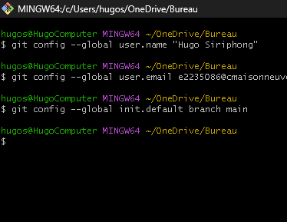
Configurer Git
git config --global user.name "Hugo Siriphong" : Configure le nom d'utilisateur pour les commits Git au niveau global.
git config --global user.email e2235086@cmaisonneuve.qc.ca : Configure l'adresse e-mail associée aux commits Git au niveau global.
git config --global init.defaultBranch main : Configure la branche par défaut lors de l'initialisation d'un nouveau dépôt Git.

Slide 10
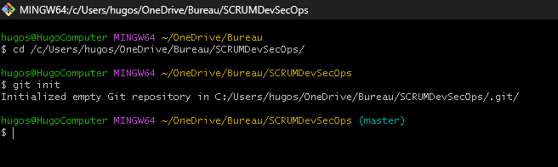
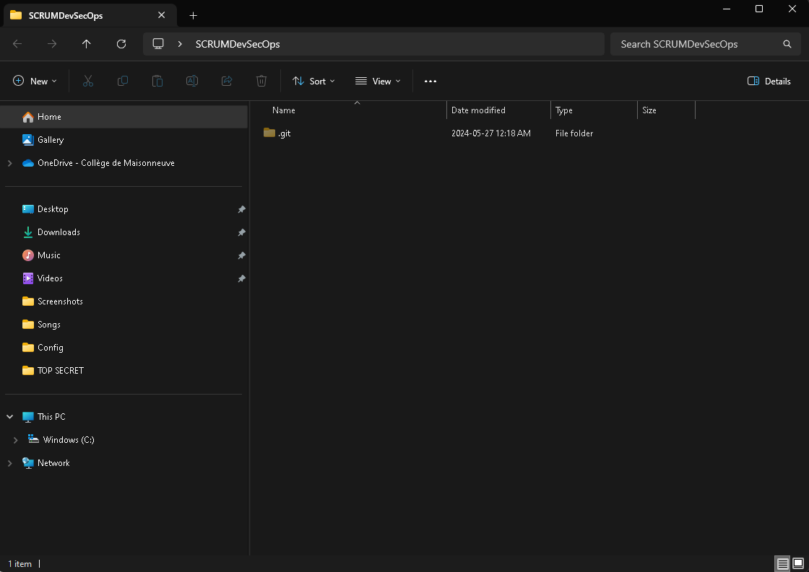
Création d’un dépôt
cd /c/Users/hugos/OneDrive/Bureau/SCRUMDevSecOps/ : Change le répertoire de travail courant vers le dossier "SCRUMDevSecOps" situé dans le répertoire "Bureau" de l'utilisateur "hugos".
git init : Initialise un nouveau dépôt Git dans le répertoire "SCRUMDevSecOps", créant ainsi un dossier caché ".git" qui contiendra l'historique des versions et les métadonnées du projet.
En résumé, ces commandes permettent de se déplacer vers le dossier du projet "SCRUMDevSecOps" et d'initialiser un dépôt Git dans ce dossier pour commencer à versionner le projet avec Git.

Slide 11

GitHub
Git est un système de contrôle de version distribué pour suivre les modifications du code source, tandis que GitHub est une plateforme en ligne qui utilise Git pour le contrôle de version et offre des fonctionnalités supplémentaires pour la collaboration, la gestion de projets et l'hébergement de code.

Slide 12
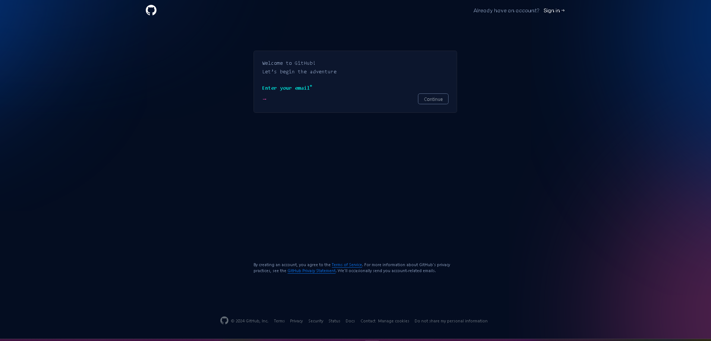
Crée un compte GitHub
https://github.com/signup?ref_cta=Sign+up&ref_loc=header+logged+out&ref_page=%2F&source=header-home

Slide 13
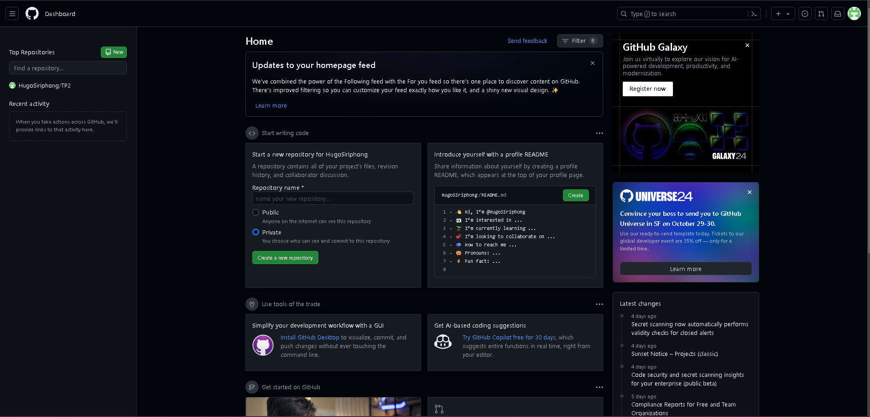

Créer un cloud
Se situer en haut à droite de la page pour créer un cloud

Slide 14
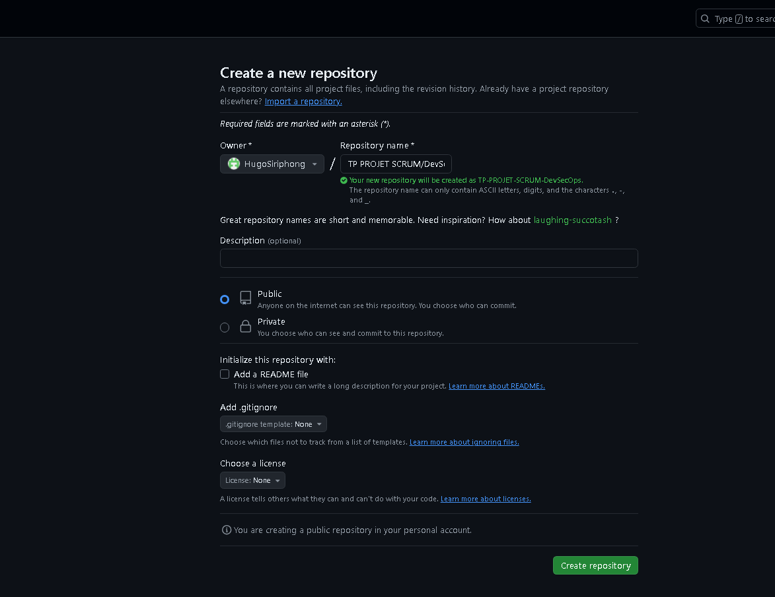
Remplir les informations
Donner un nom à votre cloud et s’assurer de bien le mettre en public
Créer le dépôt

Slide 15
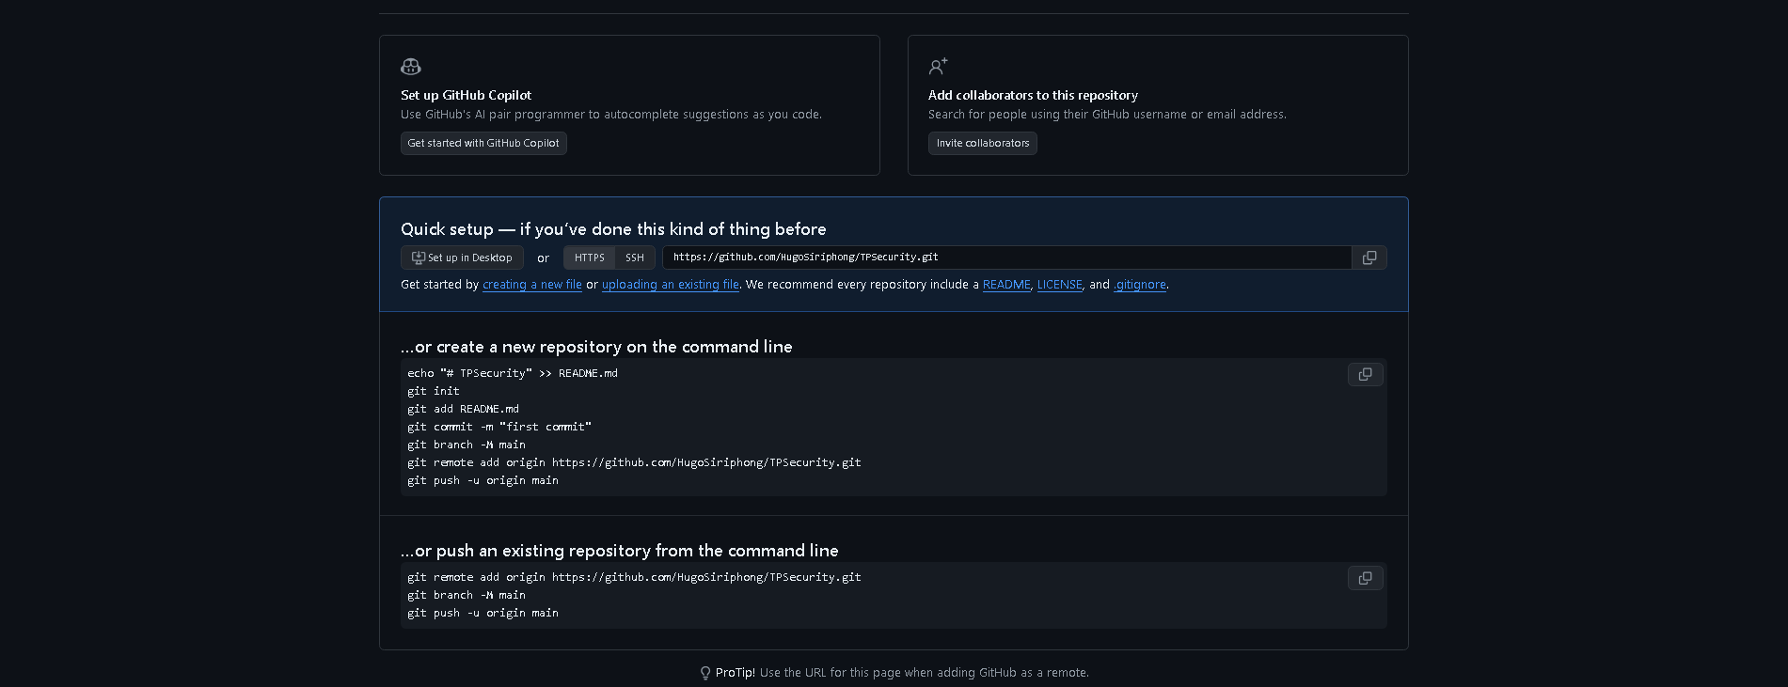
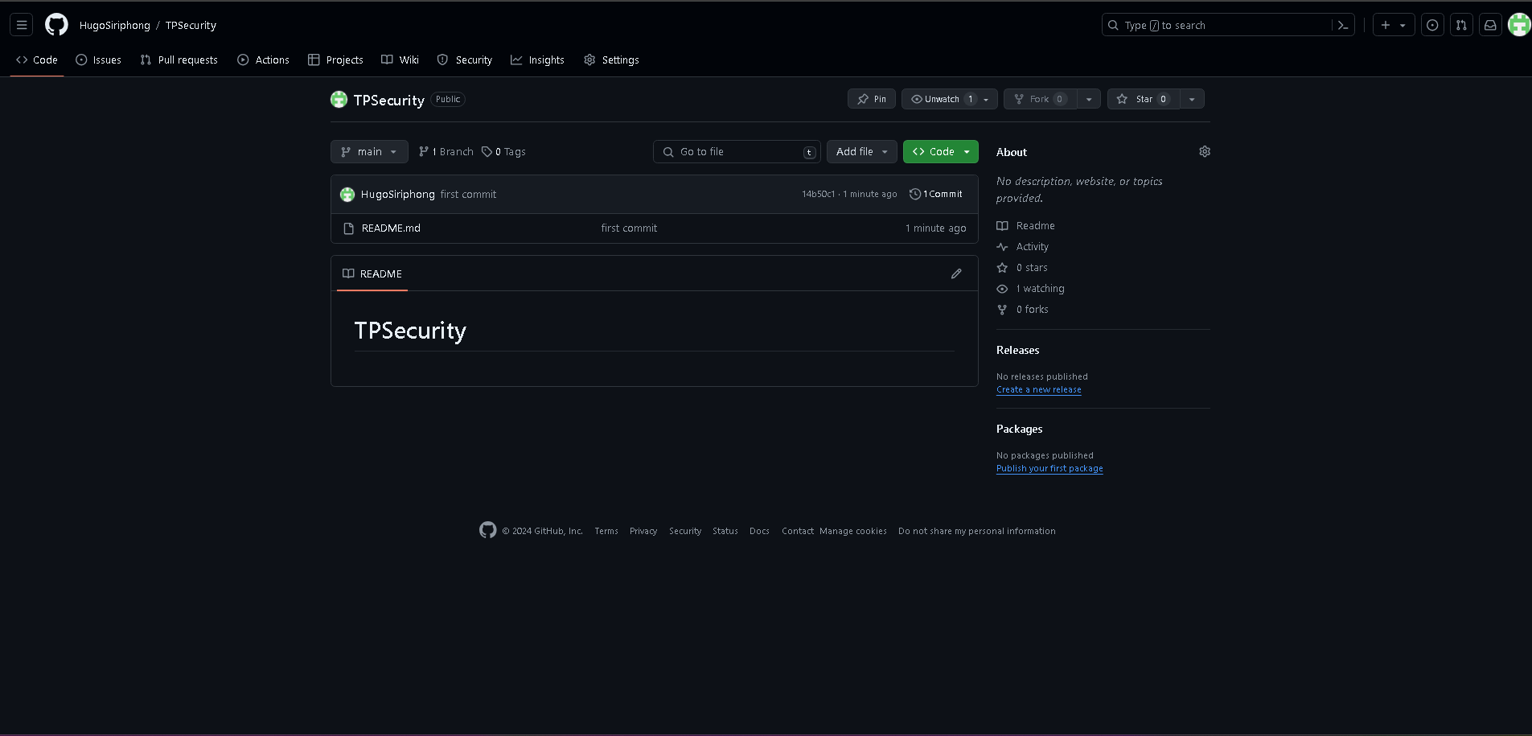
Suivre les étapes
On n’a qu'à copier les commandes.

Slide 16
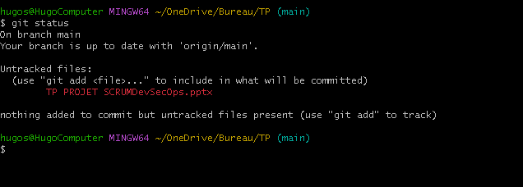
Ajout d’un document 0.0
Avec la commande git status, on aperçoit que quand on ajoute un fichier dans le dépôt, il n’est pas ajouté directement et il n’est visible qu’à vous

Slide 17
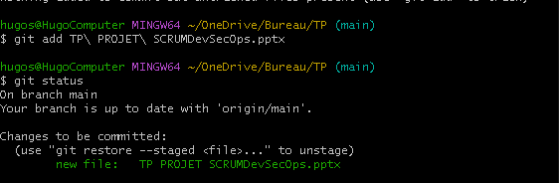
Ajout d’un document 0.1
Avec la commande git add, elle va permettre d'ajouter des modifications au prochain commit dans Git.
On peut voir avec git status qu’il y a un nouveau fichier

Slide 18
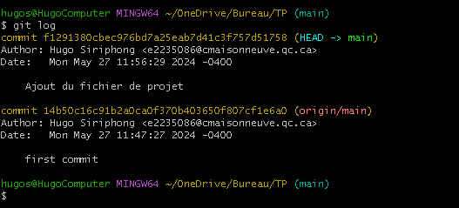
Ajout d’un document 0.2
Avec la commande git log, on peut voir l’historique des commits

Slide 19
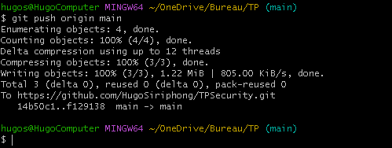
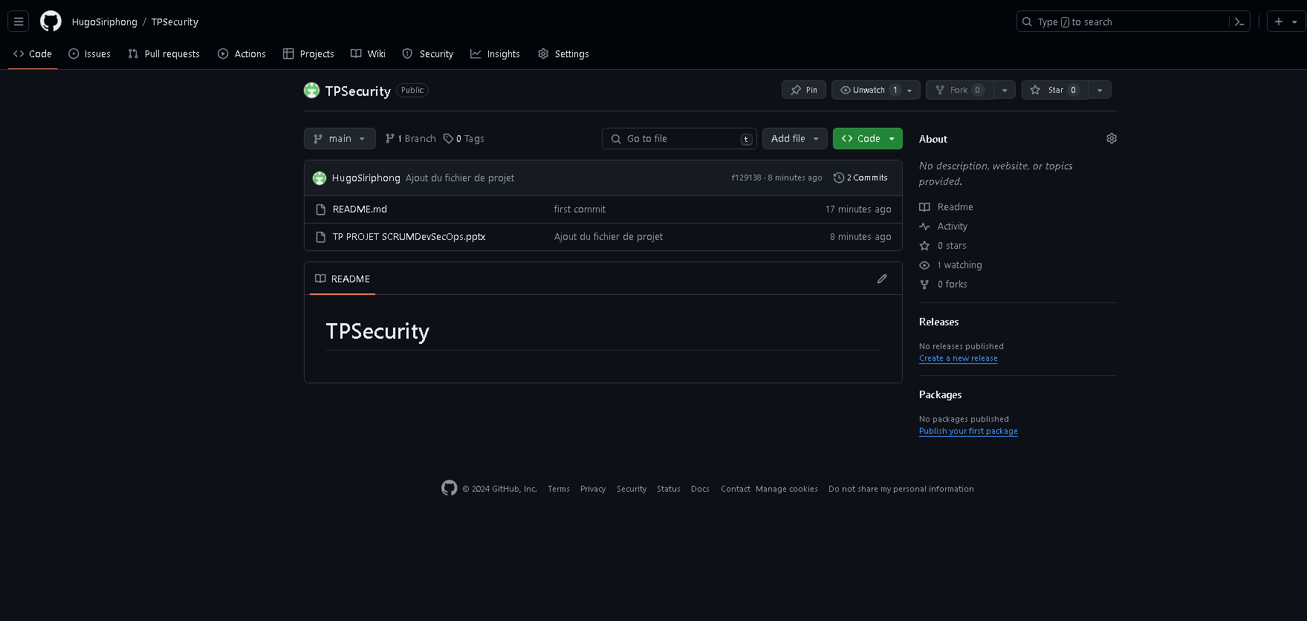
Ajout d’un document 0.3
Avec la commande git push, on va pousser tous nos modifications au dépôt sur GitHub.

Slide 20
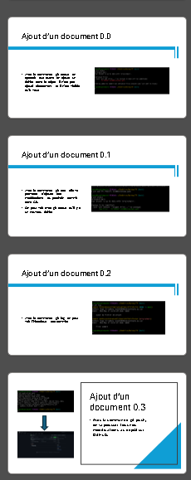
Modifications
Je suis les mêmes étapes si je fais une modification sur le document Powerpoint.

Slide 21
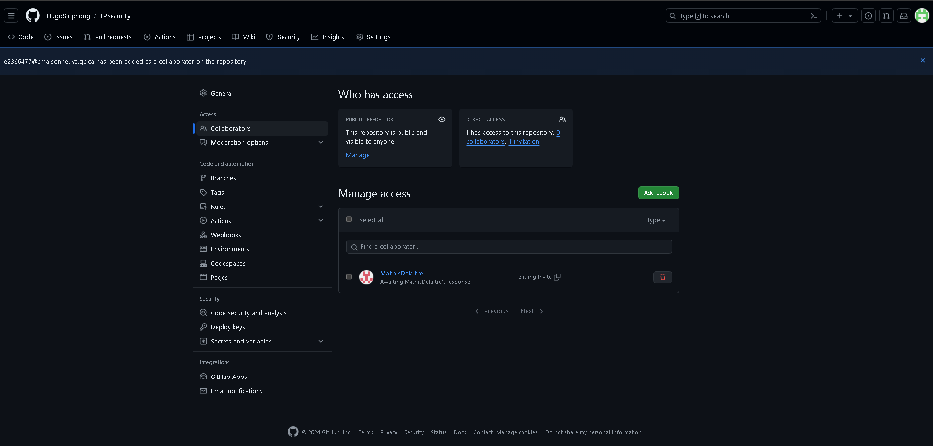
Ajout coéquipier
Aller sur GitHub
Aller sur les Paramètres
Aller sur Collaborateurs
Ajouter l’adresse de la personne

Slide 22
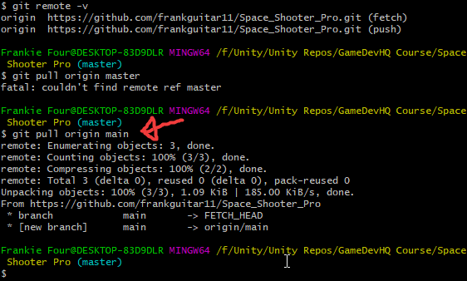
git pull
Pour récupérer et fusionner les changements depuis un dépôt distant dans votre branche locale.

Slide 23
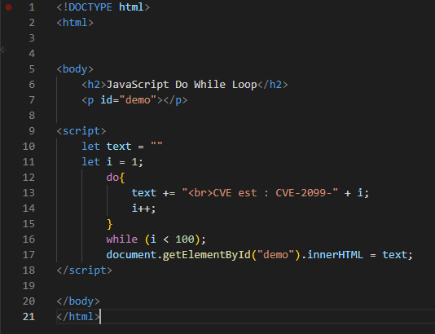
EXEMPLE CODE
Voici un exemple de code pour une page HTML. Ici nous avons utilisé un Loop pour pouvoir répéter la même chose plusieurs fois sans devoir l’écrire à chaque fois.

Slide 24

Résultat
Voici le résultat

Slide 25
Pourquoi intégrer Git dans un projet
L'intégration de Git dans le développement web, y compris pour les fichiers HTML, est essentielle pour les développeurs. Git facilite le suivi des modifications et permet de revenir à des versions antérieures des fichiers. Il améliore la collaboration en permettant à plusieurs développeurs de travailler simultanément sur un projet tout en maintenant la cohérence du code. La gestion des branches permet de développer des fonctionnalités ou des correctifs sans perturber le flux principal. De plus, les pipelines CI/CD automatisent le déploiement, garantissant une livraison continue et fiable. En somme, Git améliore l'efficacité, la qualité et la collaboration dans les équipes de développement web.

Slide 26

Fin
Merci

